Slide 1

Librería scikit-rmt
Simulación y análisis de matrices aleatorias
UAM - Proyecto de Fin de Grado - 2020/2021
Autor: Alejandro Santorum Varela
alejandro.santorum@estudiante.uam.es
Tutor: Alberto Suárez González
alberto.suarez@uam.es
Notes:
Hola, buenos días, mi nombre es Alejandro Santorum y hoy os voy a hablar del desarrollo de la librería scikit-rmt para la simulación y análisis de matrices aleatorias, llevada a cabo durante este curso 2020-2021 como proyecto de fin de grado de ingeniería informática.

Slide 2

Contenido
Objetivos e introducción
Teoría de Matrices Aleatorias
Clasificación de matrices aleatorias
Ley Semicircular de Wigner
Ley de Marchenko-Pastur
Estimación de matrices de covarianza
Desarrollo de la librería scikit-rmt
Fases de análisis, diseño y desarrollo
Herramientas utilizadas
Demostración
Conclusiones y trabajo futuro
Proyecto de Fin de Grado
2020-2021
Alejandro Santorum Varela
alejandro.santorum@estudiante.uam.es
/17
Notes:
Primero vamos a ver los objetivos iniciales del proyecto, para después introducir brevemente la Teoría de Matrices Aleatorias y comentaremos las principales características implementadas en la librería. Finalmente, detallaremos cómo se ha llevado a cabo el proyecto, indicando las principales fases del mismo, y se expondrá una breve demostración de algunas de las funcionalidades de la librería.

Slide 3
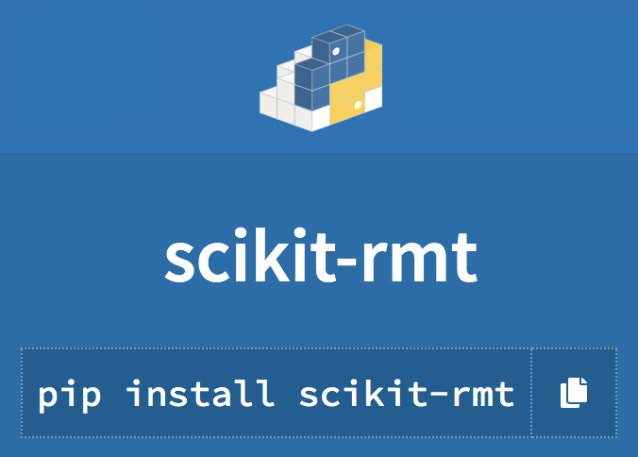

Objetivos
Desarrollo librería scikit-rmt, integrada en el ecosistema SciPy:
Herramientas de caracterización y análisis de matrices aleatorias
Estimación de matrices de covarianza
Documentación completa accesible en Read the Docs.
Publicación de la librería de código abierto en PyPI.
Proyecto de Fin de Grado
2020-2021
Alejandro Santorum Varela
alejandro.santorum@estudiante.uam.es
/17
Notes:
Está claro que el objetivo principal del proyecto es el desarrollo de la librería scikit-rmt, integrándose en el ecosistema SciPy, que es un ecosistema de software abierto para matemáticas, ciencia e ingeniería, desarrollado en Python. La funcionalidad principal se centrará en la simulación y estudio de matrices aleatorias, así como en la estimación de matrices de covarianza.
Adicionalmente, nos centraremos en documentar todo el paquete, no solo limitándose a la explicación de los métodos y funciones, sino que también se incluyen tutoriales y ejemplos de uso. Esta será publicada en la web Read the Docs, accesible para todo el mundo.
Por último, se pretende que la librería este disponible para cualquier persona interesada en el índice de paquetes de python PyPI.

Slide 4
Introducción
La Teoría de Matrices Aleatorias (Random Matrix Theory, RMT) es la rama de la estadística que estudia las matrices cuyas entradas son variables aleatorias.
Las matrices aleatorias son agrupadas en ensembles (conjuntos) para la caracterización de sus propiedades comunes.
La Teoría de Matrices Aleatorias tiene aplicaciones en diversos campos:
Estadística
Inteligencia Artificial
Física
Finanzas
Neurociencia
Ingenierías
Proyecto de Fin de Grado
2020-2021
Alejandro Santorum Varela
alejandro.santorum@estudiante.uam.es
/17
Notes:
La Teoría de Matrices Aleatorias es la rama de la estadística que estudia las matrices cuyas entradas son variables aleatorias. Muchas matrices aleatorias comparten propiedades comunes, por lo que suelen ser clasificadas en ensembles o conjuntos de matrices aleatorias.
La Teoría de Matrices Aleatorias tiene aplicaciones en muchas campos, como en Estadística para generalizar el test chi-cuadrado a varias dimensiones; en Física, para modelizar los niveles de energía de los núcleos atómicos pesados; en Inteligencia Artificial para analizar el rendimiento de una red neuronal a través de las matrices de pesos sinápticos; en Finanzas, para la selección de carteras óptimas de inversión; en Neurociencia, para describir la red de conexiones sinápticas entre neuronas en el cerebro; y en general en todas las ingenierías.

Slide 5
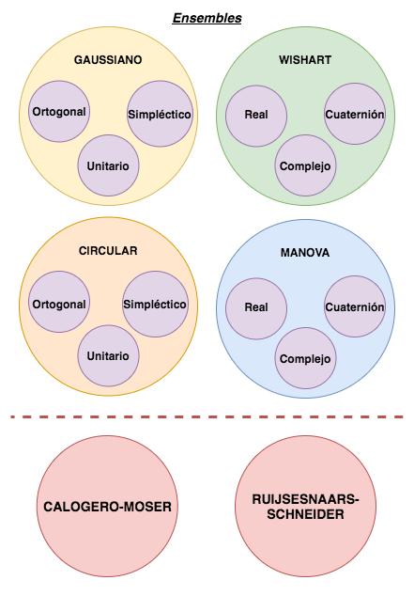
Clasificación en ensembles
Las matrices aleatorias son agrupadas en ensembles:
Ensemble Gaussiano
Ensemble de Wishart
Ensemble Manova
Ensemble Circular
Propiedades comunes:
Distribución de sus entradas
Comportamiento límite de sus autovalores
Proyecto de Fin de Grado
2020-2021
Alejandro Santorum Varela
alejandro.santorum@estudiante.uam.es
/17
Notes:
Como habíamos dicho, las matrices aleatorias se agrupan en ensembles o conjuntos dependiendo de sus propiedades comunes, como la distribución de sus entradas o el comportamiento límite de sus autovalores. Aquí podemos ver algunos de los principales ensembles de matrices aleatorias, entre los cuales están los que hemos incorporado en la librería scikit-rmt, que son el ensemble gaussiano, el de wishart, el manova y el circular. A su vez, estos cuatro ensembles se subdividen en otros, dependiendo del tipo del elemento de la matriz o de la invarianza por la se caracterizan.
Aún así, existen más modelos de ensembles de matrices aleatorias, como el modelo de calogero-moser o el de ruijsesnaars-schneider, que podrían ser implementados en el futuro.

Slide 6
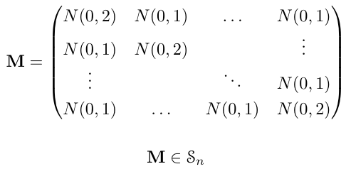
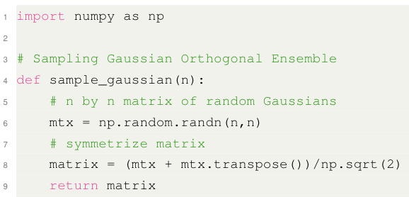
Ensemble Gaussiano
Matrices aleatorias cuyas entradas siguen la distribución normal
Proyecto de Fin de Grado
2020-2021
Alejandro Santorum Varela
alejandro.santorum@estudiante.uam.es
/17
Notes:
Un ejemplo de matriz aleatoria puede ser una del ensemble gaussiano, las cuales son simétricas y sus entradas son independientes idénticamente distribuidas. Los elementos de la diagonal siguen una distribución normal con media cero y varianza 2, mientras que los de afuera de la diagonal son normales estándar. Observar que podemos muestrar una de estas matrices muy fácilmente en python, prácticamente en dos líneas ayudándonos de la librería de cálculo matemático numpy.

Slide 7
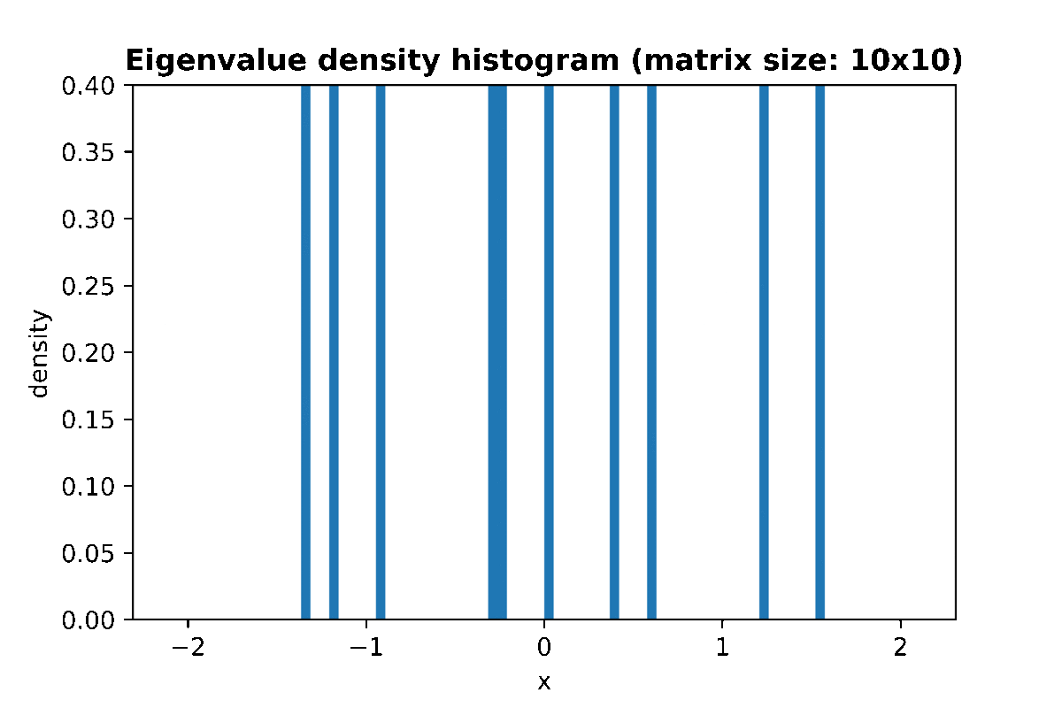
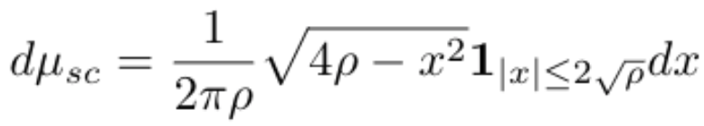
Ley Semicircular de Wigner
Describe el comportamiento de los autovalores de algunas matrices aleatorias.
En particular, las matrices del Ensemble Gaussiano.
Proyecto de Fin de Grado
2020-2021
Alejandro Santorum Varela
alejandro.santorum@estudiante.uam.es
/17
Notes:
Una de las características que despiertan más interés en el estudio de las matrices aleatorias es la distribución de sus autovalores. El espectro de muchas de estas matrices, a pesar de ser de carácter aleatorio, tiende a una distribución límite determinista cuando el tamaño de la matriz tiende a infinito. Estas distribuciones límite deterministas son descritas como leyes, como la Ley Semicircular de Wigner, que explica el comportamiento límite de los autovalores de muchas matrices aleatorias, como por ejemplo las del Ensemble Gaussiano.
En la representación podemos ver la evolución del espectro de autovalores cuando sorteamos matrices aleatorias gaussianas de cada vez tamaño más grande. Claramente tiende al semicírculo centrado en el origen y de radio 2, que es esta expresión de aquí (mu_sc).

Slide 8
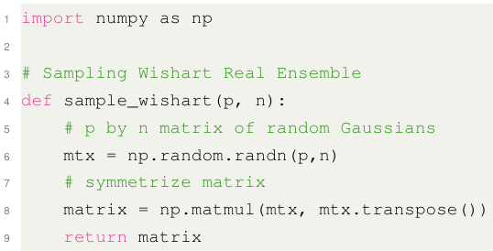
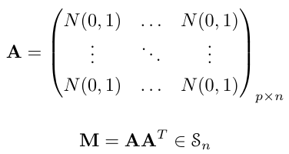
Ensemble de Wishart
Matrices aleatorias formadas por el producto de dos matrices con entradas normales estándar
Proyecto de Fin de Grado
2020-2021
Alejandro Santorum Varela
alejandro.santorum@estudiante.uam.es
/17
Notes:
Otro tipo de matriz aleatoria son las matrices aleatorias del ensemble de Wishart. Las matrices aleatorias reales de Wishart son simétricas y se forman mediante el producto de una cierta matriz por su traspuesta. Esta cierta matriz es una matriz aleatoria no necesariamente cuadrada cuyas entradas son muestras de una normal estándar.
De nuevo, el código Python necesario para generar una de estas matrices aleatorias es muy sencillo, simplemente muestramos la matriz A y la multiplicamos por su traspuesta.

Slide 9
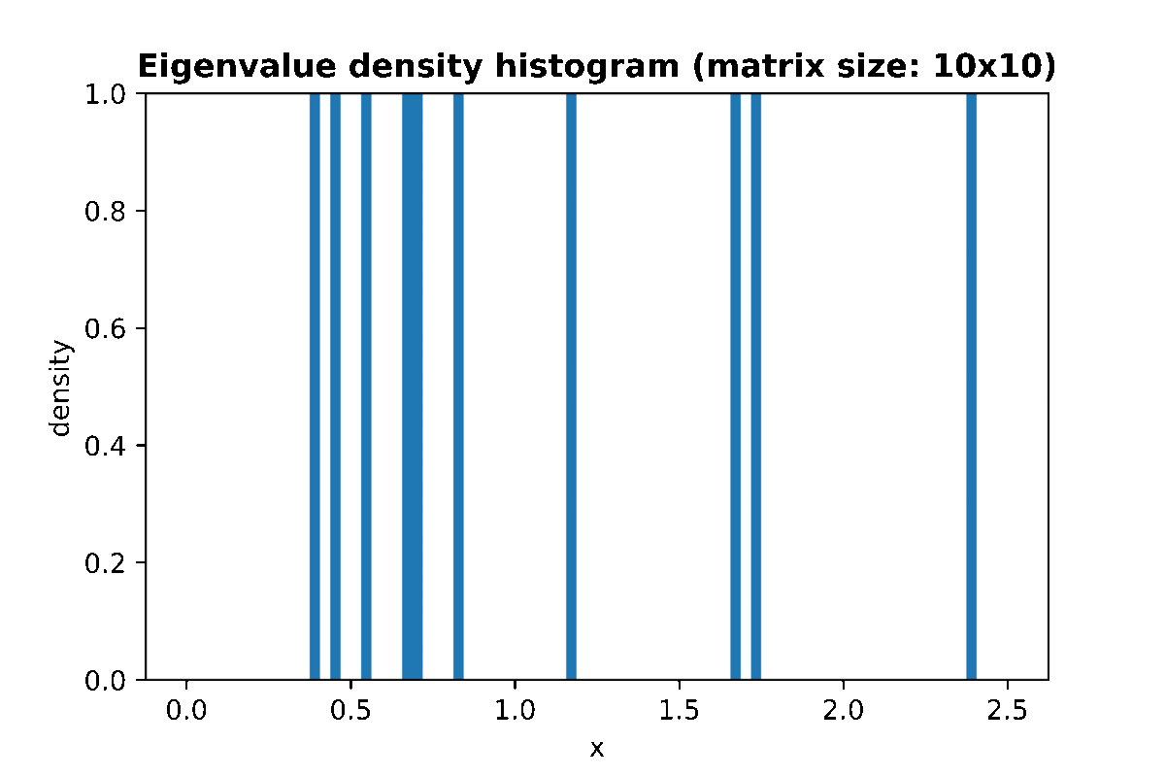
Ley de Marchenko-Pastur
Describe el comportamiento de los autovalores de las matrices del ensemble de Wishart.
En particular, las matrices de covarianza muestral.
Proyecto de Fin de Grado
2020-2021
Alejandro Santorum Varela
alejandro.santorum@estudiante.uam.es
/17
Notes:
La distribución de los autovalores de las matrices de Wishart también tiende a una Ley determinista cuando el tamaño tiende a infinito, conocida como la Ley de Marchenko-Pastur. Un ejemplo muy interesante de matrices de Wishart son las matrices de covarianza muestral, lo que nos será de gran utilidad próximamente.

Slide 10

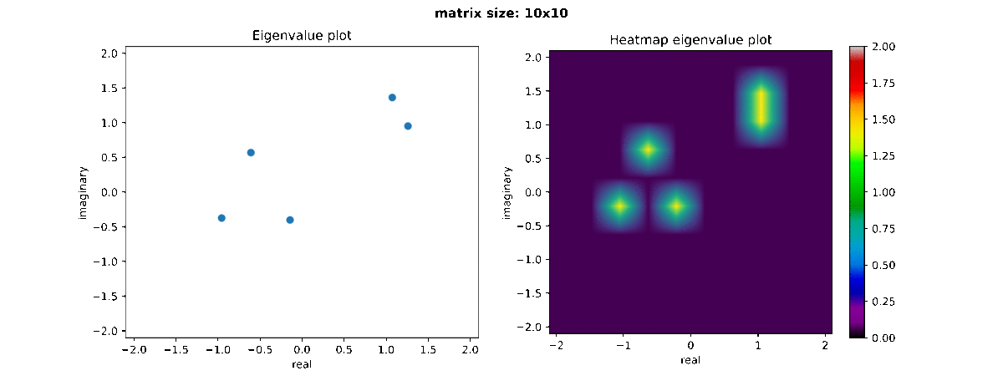
Histogramas en el plano complejo
Algunas matrices aleatorias no tienen autovalores reales.
Proyecto de Fin de Grado
2020-2021
Alejandro Santorum Varela
alejandro.santorum@estudiante.uam.es
/17
Notes:
Por otro lado, no todas las matrices aleatorias tienen que tener autovalores reales. En el caso de que así sea, la librería scikit-rmt desarrollada representa la distribución espectral en el plano complejo, incorporando un mana de calor para discernir la densidad de los autovalores.
Ejemplificamos esta funcionalidad con una representación del espectro de autovalores de algunas matrices aleatorias del Ensemble Circular.

Slide 11
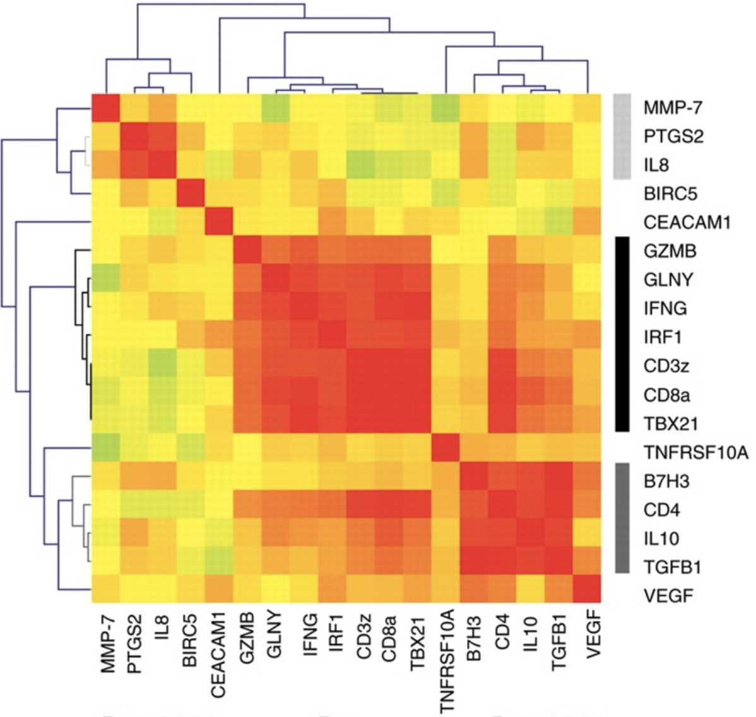
Estimación de matrices de covarianza
Las matrices de covarianza describen la dependencia lineal entre las componentes de un vector aleatorio.
Aprendizaje automático: métodos kernel.
Finanzas: para la modelización de riesgos o selección de carteras óptimas.
El estimador empírico de matrices de covarianza está mal condicionado en altas dimensiones.
Fuente: stackexchange - hierarchical-clustering
Proyecto de Fin de Grado
2020-2021
Alejandro Santorum Varela
alejandro.santorum@estudiante.uam.es
/17
Notes:
Una de las aplicaciones de la Teoría de Matrices Aleatorias es la estimación de matrices de covarianza. Las matrices de covarianza describen la dependencia lineal entre las componenetes de un vector aleatorio. Esto resulta de utilidad por ejemplo, en aprendizaje automático para los métodos kernel; o en Finanzas, para la modelización de riesgos o selección de carteras óptimas.
Es importante destacar que si el número de datos es muy pequeño en comparación con el número de atributos, la matriz de covarianzas empírica no sea invertible. Además, aunque sí sea invertible, si la dimensión del problema es muy alta, es decir, el número de atributos es grande, el estimador empírico habitual de covarianzas está mal condicionado, es decir, aumenta el error de generalización.

Slide 12
Estimación de matrices de covarianza
Se buscan estimadores más robustos, sobre todo para problemas de altas dimensiones.
Para diseñar estimadores bien condicionados se usan resultados y leyes de la Teoría de Matrices Aleatorias.
Se basan principalmente en suavizar y eliminar el ruido del espectro de autovalores de la matriz de covarianzas muestral.
Fuente: stackexchange - hierarchical-clustering
Proyecto de Fin de Grado
2020-2021
Alejandro Santorum Varela
alejandro.santorum@estudiante.uam.es
/17
Notes:
Es por ello que se buscan estimadores más robustos en altas dimensiones. Para diseñar estos estimadores de mayor calidad que el muestral, se usan resultados y leyes de la Teoría de Matrices Aleatorias. Por ejemplo, sabemos que la matriz de covarianzas muestral es una matriz de Wishart, entonces si representamos su espectro de autovalores podemos discernir si la estimación está bien condicionada o no comparandolo con la Ley de Marchenko-Pastur. En el caso de que haya autovalores sesgados de esta Ley, podemos eliminarlos o suavizarlos, mejorando la estimación.
Este es un ejemplo sencillo de cómo podemos mejorar la estimación de la matriz de covarianzas. Muchos científicos e investigadores han ideado métodos más sofisticados, pero casi todos basados en la idea de purificar el espectro de autovalores de la matriz de covarianzas muestral.

Slide 13
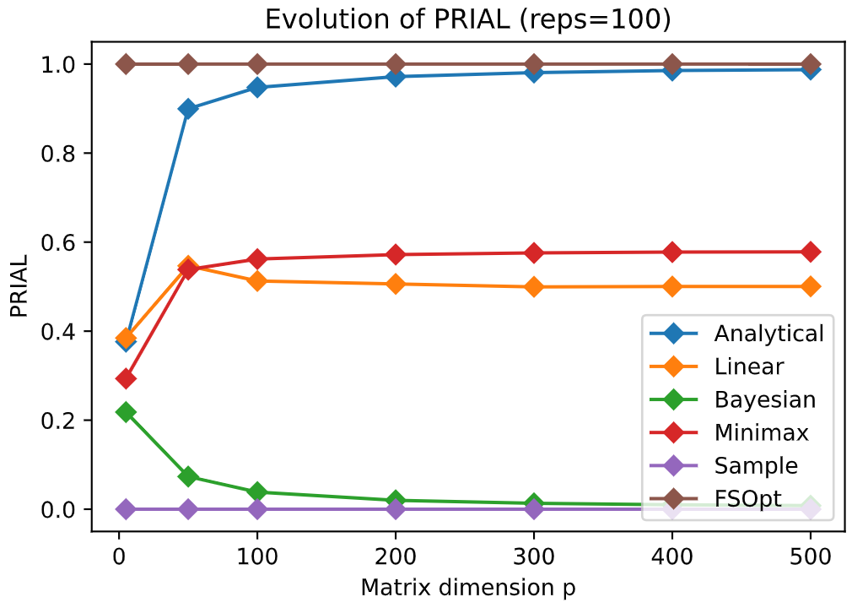
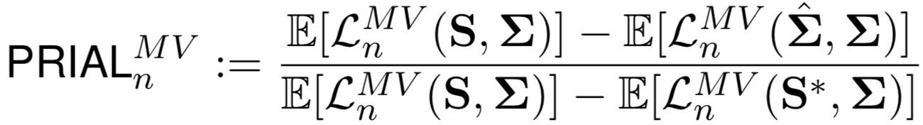
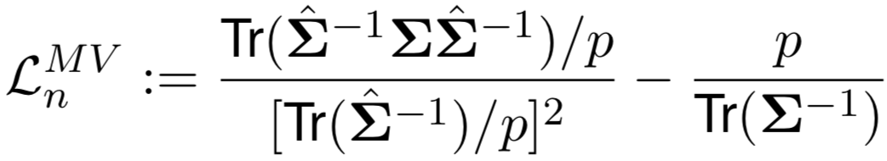
Estimadores implementados
Estimador de covarianza muestral
Estimador óptimo de muestra finita
Estimador empírico bayesiano
Estimador Minimax
Estimador de contracción lineal
Estimador analítico contracción no-lineal
Proyecto de Fin de Grado
2020-2021
Alejandro Santorum Varela
alejandro.santorum@estudiante.uam.es
/17
Notes:
En la librería scikit-rmt se implementan los siguientes estimadores, el estimador habitual muestral, el óptimo de muestra finita (que no es práctico en la realidad porque se require el conocimiento de la matriz de covarianzas poblacional real), el estimador empírico bayesiano, el estimador minimax, el estimador de contracción lineal y el estimador analítico de contracción no lineal.
Para estudiar la calidad de estos estimadores se han hecho varias simulaciones, utilizando para ello la medida PRIAL, que en resumen expresa cómo de mejor es un estimador comparado con el estimador muestral y teniendo como referencia acercarse al estimador óptimo de muestra finita, que tiene conocimiento de la matriz de covarianzas real. Esta medida coge valores entre 0 y 1, cuanto más se acerque a 1 mejor será la estimación.
[Explicar la gráfica rápidamente, FSOpt siempre 1, muestral siempre 0, el mejor es el analítico no-lineal]

Slide 14
Fases del proyecto
Fase de análisis
Estudio de otras librerías de análisis de matrices aleatorias
Análisis de requisitos:
Requisitos funcionales
Requisitos no funcionales
Fase de diseño
Diseño de la interfaz de programación
Elaboración de diagramas:
diagramas de clase
diagramas orientados a la programación funcional
Implementación
y pruebas
Codificación
Control de versiones
Documentación
Pruebas de unidad
Pruebas de integración
Proyecto de Fin de Grado
2020-2021
Alejandro Santorum Varela
alejandro.santorum@estudiante.uam.es
/17
Notes:
Ahora veámos cómo se ha llevado a cabo el proyecto. La primera fase, la fase de análisis, consistió en estudiar las principales propuestas de librerías de código abierto de análisis de matrices aleatorias ya disponibles, viendo sus puntos fuertes y sus debilidades. Después, se determinaron los requisitos, tanto funcionales como no funcionales, que debería tener nuestro paquete.
La segunda fase, la fase de diseño, se centró en determinar la interfaz de programación y en elaborar distintos diagramas, ya sean de clase u orientados a la programación funcional, para facilitar la futura implementación de la librería.
La fase final concentra la implementación de la librería, documentándola adecuadamente, y asegurándonos de que su funcionamiento coincide con los requisitos de las primeras fases, ejecutando pruebas de unidad y de integración.

Slide 15





Herramientas utilizadas
Control de versiones: GitHub
Integración continua: Travis CI
Pruebas de unidad: pytest y coverage
Generación de documentación: Sphinx
Documentación pública: Read the Docs
Guías de estilo y estándares: PEP 8 y PEP 257
Estilo de SciKits de SciPy licenciados por la Open Source Initiative (OSI).
Proyecto de Fin de Grado
2020-2021
Alejandro Santorum Varela
alejandro.santorum@estudiante.uam.es
/17
Notes:
Las tecnologías utilizadas para realizar lo anterior son varias. Primero, el control de versiones se ha elaborado con GitHub. Se ha usado Travis CI para asegurarnos de que cada vez que se subía una nueva versión a GitHub la funcionalidad anterior no se veía afectada y que la nueva no provocaba choques de dependecia. Para las pruebas unitarias hemos usado pytest, y coverage para comprobar que todas las líneas de código eran testeadas.
Para la documentación se ha utilizado la herramienta de generación automática de documentación sphinx, que no solo se limita a documentar los métodos y funciones, sino que también incorpora tutoriales y ejemplos de uso.
Adicionalmente, se han seguido estándares de programación, como PEP8 para el estilo del código y PEP257 para el de documentación, para mejorar la calidad del proyecto.
Finalmente comentar que la librería se ha diseñado e implementado siguiendo el estilo Scikits del ecosistema Scipy, licenciados por la Open Source Initiative, que da soporte a una gran cantidad de paquetes científicos de código abierto.

Slide 16
DEMO
Proyecto de Fin de Grado
2020-2021
Alejandro Santorum Varela
alejandro.santorum@estudiante.uam.es
/17
Notes:
Pasemos ahora a ver una pequeña de mostración de cómo instalar y utilizar la librería scikit-rmt.

Slide 17
Conclusiones y trabajo futuro
Librería desarrollada siguiendo el estilo SciKits de SciPy, licenciado por la OSI.
Paquete scikit-rmt publicado en el índice de paquetes de Python PyPI:
scikit-rmt: Random Matrix Theory Python package
Documentación autogenerada publicada en Read the Docs:
scikit-rmt documentation:Random Matrix Theory library
Ampliable:
Soporte de más ensembles: Calogero-Moser o Ruijsenaars-Schneider
Implementación de otros estimadores de matrices de covarianza
Aplicación de matrices de covarianza en aprendizaje automático
Proyecto de Fin de Grado
2020-2021
Alejandro Santorum Varela
alejandro.santorum@estudiante.uam.es
/17
Notes:
Para concluir, podemos ver que efectivamente la librería está publicada en el índice de paquetes de Python PyPI, donde podemos ver su versión actual y estado, así como un breve tutorial. Además podemos acceder a la documentación oficial, donde se explican los métodos y funciones y varios ejemplos de uso.
Finalmente comentar que el proyecto no tendría por qué acabar aquí. Podemos ampliar la funcionalidad de la librería incorporando nuevos modelos de matrices aleatorias, como los modelos de Calogero-Moser o Ruijsenaars-Schneider. O implementado nuevos estimadores de matrices de covarianza. Además siempre se podrá utilizar la funcionalidad ya incorporada a problemas actuales, como problemas de aprendizaje automáticoo deep learning.

Slide 18
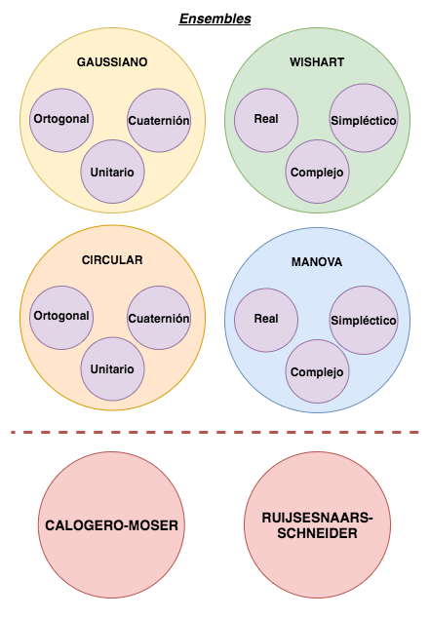
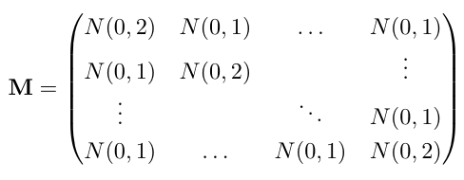
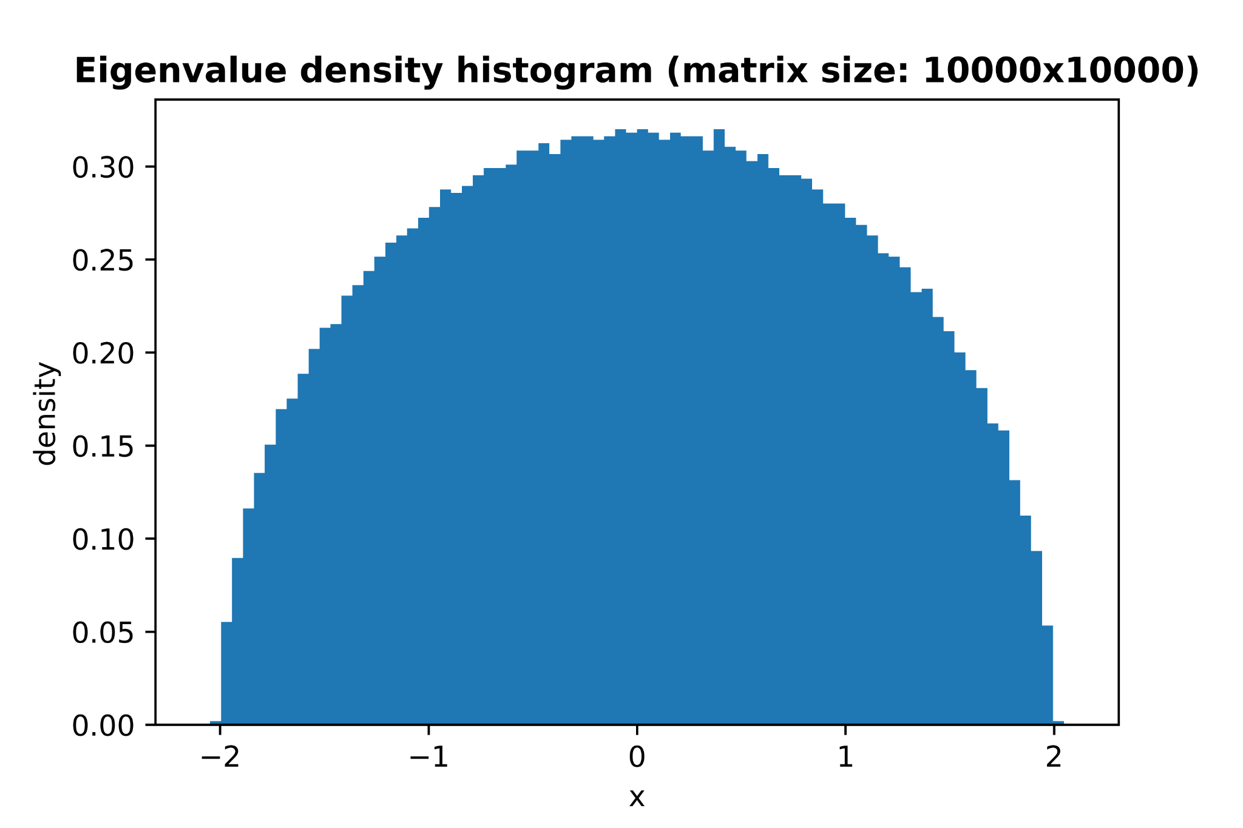
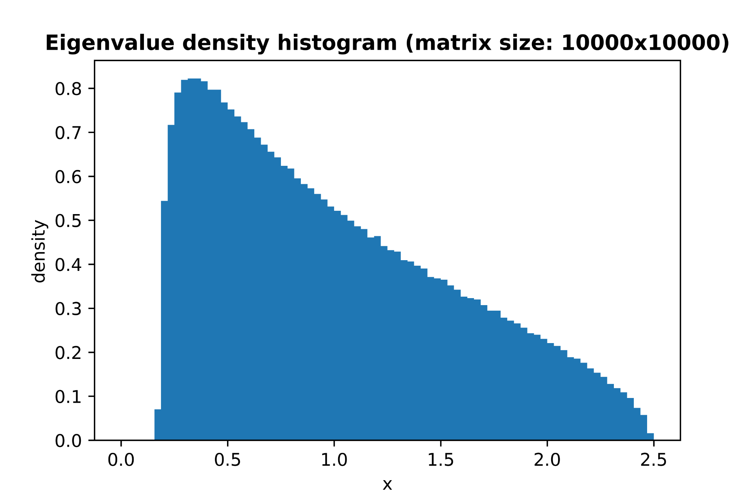
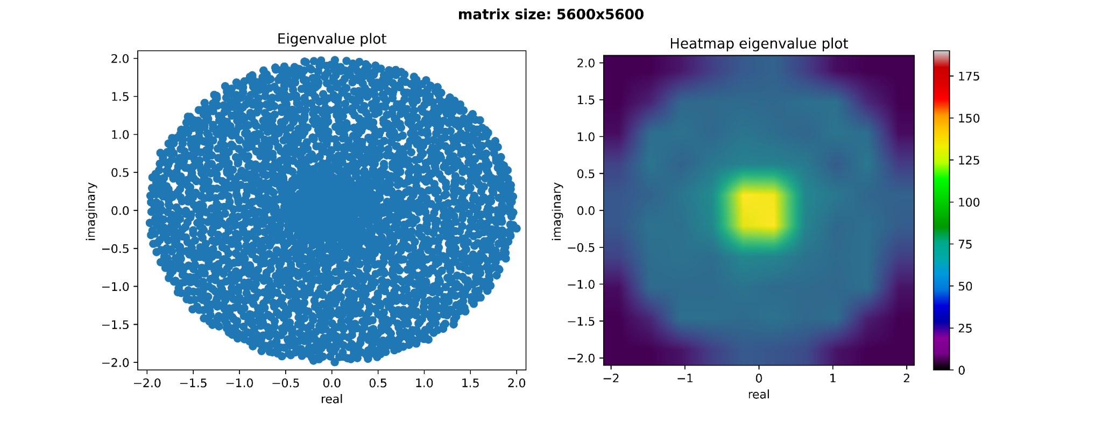


¡Gracias por su atención!
scikit-rmt en PyPI
scikit-rmt en GitHub
Alejandro Santorum Varela
alejandro.santorum@estudiante.uam.es

